Slide 3
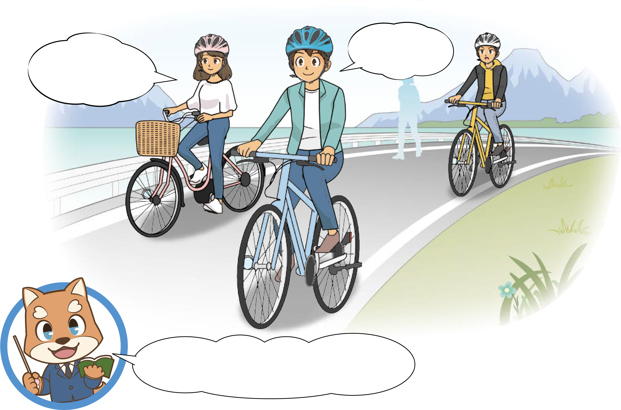
風をきって
走るのは気持ちが
いいね
時間を気にせず、
マイペースで
楽しめるのがいいわ
友だちと一緒のサイクリングは楽しいよね。
でも、事故にはくれぐれも気をつけてね！

Slide 4
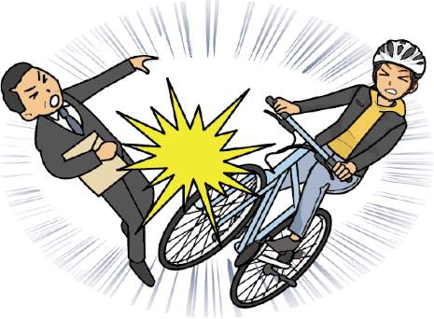
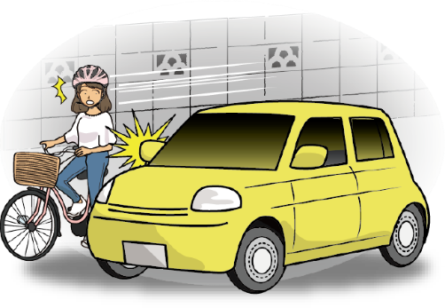
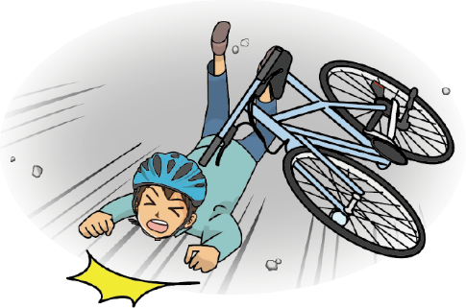
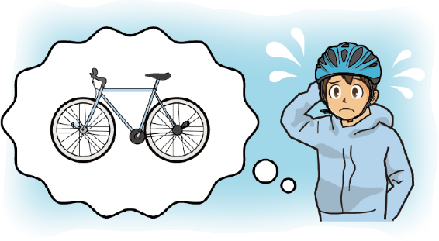
楽しいサイクリングが一転！
見逃せないリスクとは？
1
歩行者にぶつかってケガを負わせた。
2
駐車中の自動車にぶつかり、
サイドミラーを壊した。
3
転んで自分がケガをした。
4
自転車が盗まれた。
自転車はくるまの仲間。
交通ルールはしっかり
守ってね！
万一の場合どんな備えがあるか
考えてみよう

Slide 5
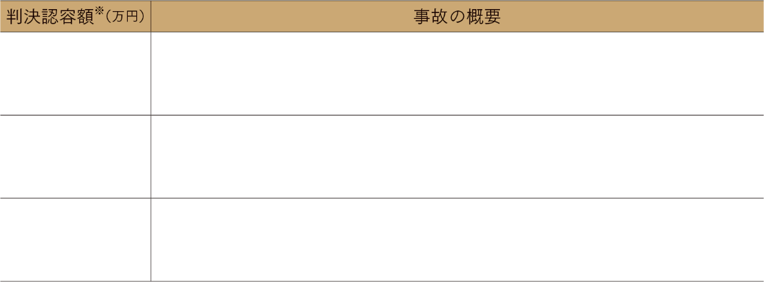
資料編
個人賠償責任保険(自転車事故などに備える保険）
個人やその家族が、日常生活で誤って他人にケガをさせてしまったり、他人の財物を壊してしまったりして、法律上の損害賠償責任を負った場合の損害を補償する保険です。自転車による対人事故で高額賠償の事例もあり、自転車に乗る人には重要な保険となってきています。
こんな
保険です
実際に起こった自転車事故とその高額賠償例
自転車事故でも、被害の大きさによっては数千万円の賠償金を支払わなくてはならない場合もあります。下記の事例のように、被害者の方に障がいが残った場合は、治療費や通院費、休業損害^{＊1}だけでなく、逸失利益^{＊2}も賠償する責任を負います。賠償責任は、未成年といえども責任を免れることはできません。
男子小学生（11歳）が夜間、帰宅途中に自転車で走行中、歩道と車道の区別のない道路において歩行中の女性（62歳）と正面衝突。女性は頭蓋骨骨折等の傷害を負い、意識が戻らない状態となった。
（神戸地方裁判所、2013年7月4日判決）
＊1：休業損害
交通事故の被害者の方がケガを
したことにより、治癒あるい
は症状固定までの期間、働くこ
とができずに収入が減少するこ
とによる損害のことです。
＊2：逸失利益
交通事故の被害者の方が死亡や
後遺障害の場合に、事故がなけ
れば得られたであろう利益（給
与・収入）のことです。
9,521
男子高校生が昼間、自転車横断帯のかなり手前の歩道から車道を斜めに横断し、対向車線を自転車で直進してきた男性会社員(24歳)と衝突。男性会社員に重大な障がい(言語機能の喪失等)が残った。
（東京地方裁判所、2008年6月5日判決）
9,266
日本損害保険協会調べ（2023年2月時点）
※判決認容額とは、裁判における判決文で加害者が支払いを命じられた金額（金額は概算額）。裁判後の上訴等により、加害者が実際に支払う金額とは異なる可能性があります。

Slide 6
資料編
個人賠償責任保険(自転車事故などに備える保険）
実際に起こった自転車事故とその高額賠償例
自転車だから大丈夫。事故を起こしたとしても大事にはならない……。そんな軽はずみな気持ちが、死傷者を出す重大な事故につながりかねません。道路交通法上、自転車は車両の一種（軽車両）です。法律違反をして事故を起こすと、自転車利用者は刑事上の責任が問われます。相手にケガを負わせた場合や、相手の財物を壊した場合は、民事上の損害賠償責任も発生します。また、道路交通法が改正され、2015年6月1日から、信号無視や一時不停止、飲酒運転などの一定の違反行為（危険行為）を繰り返す自転車運転者に安全講習の受講が義務付けられました（反復して危険行為で検挙された14歳以上の方が対象）。
※交通事故を起こした場合には、上記２つの責任のほか、被害者を見舞い、誠実に謝罪するという「道義的な責任」を果たすことが重要です。

Slide 7
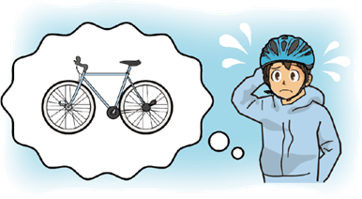
資料編
個人賠償責任保険(自転車事故などに備える保険)
自転車事故に備えるための保険
自転車事故による損害賠償責任は「個人賠償責任保険」で、自分自身の
ケガは「傷害保険」でそれぞれ補償されます。
※表中の●数字は「見逃せないリスク」の番号を示しています。
4
盗 難
自転車をすまいの敷地内に置いていて盗難された場合は、家財の火災保険で補償の対象となります。ただし、施錠を怠っていたり、すまいの敷地外に置いていたりした場合などは補償の対象となりませんので、注意してください。

Slide 8
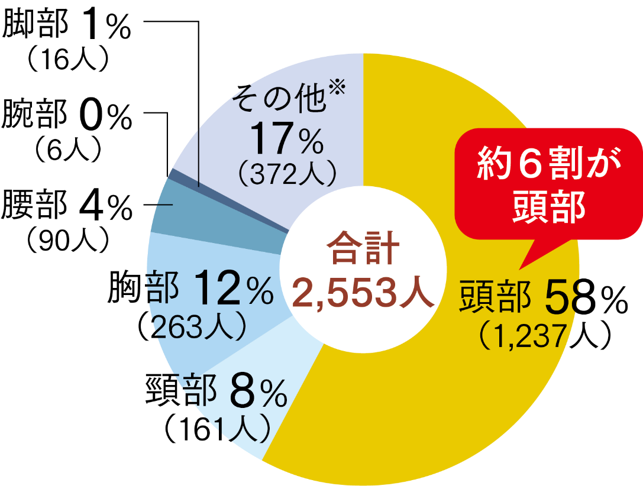
資料編
個人賠償責任保険（自転車事故などに備える保険）
自転車乗用時はヘルメットを着用する
自転車乗用中の交通事故で亡くなった人は、その６割以上が頭部に致命傷を負っています。また、自転車乗用中の交通事故においてヘルメットを着用していなかった人の致死率*は、着用していた人の2.2倍以上に跳ね上がります。 このように、万が一事故にあった場合の備えをしておくことで被害を小さくすることが可能です。
自転車乗用中死者の人身損傷主部位(致命傷の部位)（平成29〜令和3年 合計）
※「その他」とは、顔部、腹部等
をいいます。
出典：警察庁ウェブサイト（参照日：2023年2月1日）
＊「致死率」とは、死傷者数に占める死者数の割合です。

Slide 9
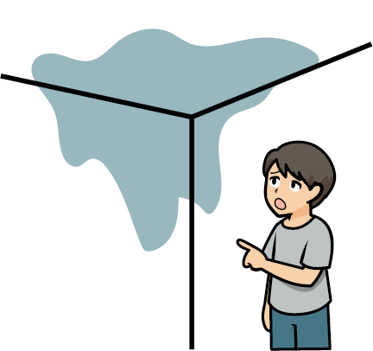
資料編
個人賠償責任保険(自転車事故などに備える保険)
個人賠償責任保険は日常生活のリスクも補償します
個人賠償責任保険が補償するのは、自転車乗用中の事故だけではありません。以下のような日常生活のリスクも補償します。
保険金が支払われる主なケースと支払われない主なケース
保険金が支払われる主なケース
保険金が支払われない主なケース
日常生活に起因する偶然の事故や、個人賠償責任保険の記名被保険者
が住んでいる住宅の所有･使用･管理に起因する偶然の事故により、他人にケガをさせたり、他人の財物に損害を与えたりして、法律上の損害賠償責任を負ったとき など
● 故意によって生じた賠償責任
● 地震・噴火・津波・暴動などに起因する
賠償責任
● 仕事上の賠償責任
● 同居の親族に対する賠償責任
● 借用している物に対する賠償責任
● 飛行機、船舶、自動車などの所有・使用・
管理に起因する賠償責任 など
実際の賠償事例
支払額
事故例（内容）
水漏れをして階下の部屋の天井にシミができた
198,240円
（マンションの下の階の家の浴室天井にシミができて
いた。調べてみると自分の家の水漏れが原因だった）
出典：セゾン自動車火災保険ウェブサイト「保険金のお支払い事例」（ 参照日：2023年2月1日）

Slide 10
Work 1
男子小学生（11歳）が夜間自転車で走行中、歩行中の女性（62歳）と正面衝突。女性は頭蓋骨骨折などの傷害を負い、意識が戻らない状態になった。裁判所が加害者の親に言い渡した判決額として、正しいものに○をつけよう。
①数十万円程度
（家族で海外旅行に行くために必要な費用）
②数百万円程度（自動車１台程度）
③数千万円程度（家１軒程度）
〇
「自転車だから事故を起こしても大事には至らない」と思っていませんか。
近年は、法令に違反した危険な運転をして、歩行者にケガをさせたとして、高額な賠償を命じる判決が出ています。

Slide 11
Work 2
Work 4
自転車事故において、ヘルメットを着用していないときの致死率は着用時の何倍でしょうか？ 正しいものに〇をつけよう。
①ほぼ同じ ②約1.5倍 ③約2.2倍
〇
自転車事故の死者の多くは、頭部を損傷しています。
死亡事故を防ぐためには、ヘルメットを着用することが効果的です。なお、2023年4月1日から年齢を問わず、自転車に乗るすべての人にヘルメットの着用が努力義務化されました。

Slide 12
Work 3
次の事故のうち、個人賠償責任保険で補償される事故に〇をつけよう。
デパートで展示商品を壊してしまった
友人から借りた高級カメラを紛失してしまった
飼い犬が他人にかみつき、ケガをさせた
賃貸マンションの自室で水漏れを起こして階下の部屋の天井にシミができた
自転車で歩行者にケガをさせた
ケンカをして相手にケガをさせた
〇
〇
〇
〇
個人賠償責任保険で注意しなければいけないこと
保険の対象となる人の範囲、対象とならない事故があります。契約の際は十分に確認しましょう。

Slide 13
〒101-8335 東京都千代田区神田淡路町2−9
TEL：03-3255-1215
業務企画部 啓発･教育･防災グループ
URL https://www.sonpo.or.jp/

